Slide 1
Das PROMOS-Stipendienprogramm 2024
Infoveranstaltung zum PROMOS-Programm, Bewerbung und Ablauf
16. April 2024

Slide 2
Inhalt
Was wird gefördert?
Bewerbungsvoraussetzungen
Auswahlkriterien
Bewerbungsunterlagen
Stipendienhöhe
Bewerbungsverfahren
Hinweise
Weitere Stipendien

Slide 3
1. Das PROMOS Stipendienprogramm?
Der Deutsche Akademische Austauschdienst (DAAD) fördert aus Mitteln des Bundesministeriums für Bildung und Forschung (BMBF) das PROMOS-Programm zur Steigerung der Mobilität von Studierenden deutscher Hochschulen.

Slide 4
1. Das PROMOS Stipendienprogramm – Was wird gefördert?
Projekte, die zwischen dem 01.07.2024 und dem 31.12.2024 beginnen. Enddatum der Förderung: 28.02.2025

Slide 5
1. Das PROMOS Stipendienprogramm – Was wird gefördert?
Für Praktika, für die eine individuelle Praktikumsförderung beim DAAD existiert, sollte diese vorrangig in Anspruch genommen werden kann. Dies betrifft Praktika an:
EU-Institutionen
UN-Institutionen
ausgewählte Nicht-Regierungsorganisationen
Auslandsvertretungen Deutschlands
Deutsche Geisteswissenschaftliche Institute
Goethe-Institute
Deutsches Archäologisches Institut
Deutsche Auslandsschulen (DAS)

Slide 6
2. Bewerbungsvoraussetzungen
Immatrikulation an der Universität zu Köln
Sehr gute akademische Leistungen
Deutsche/r oder internationale/r Studierende/r, mit dem Ziel einen Bachelor-, Master-, oder Staatsexamensstudiengang an der Universität zu Köln abzuschließen
Für Studierende ohne deutsche Staatsangehörigkeit sind Aufenthalte im Heimatland ausgeschlossen. Als Heimatland gilt das Land, in dem die Studierenden seit mindestens fünf Jahren ihren Lebensmittelpunkt haben.

Slide 7
3. Auswahlkriterien
Akademische Leistungen
Qualität/Sinnhaftigkeit des Auslandsprojekts
Gute Sprachkenntnisse des Ziellandes bzw. der Arbeitssprache
Nachweis oder Zusage über einen Studienplatz/Praktikumsplatz/Fachkurs oder eine Zusage zur Betreuung der Abschlussarbeit
Extracurriculares Engagement

Slide 8
4. Bewerbungsunterlagen
PROMOS-Online-Bewerbungsformular
PROMOS Checkliste
Vorhabensbeschreibung (max. 3 Seiten)
Aufstellung der Leistungsnachweise (KLIPS Transcript of Records)
Lebenslauf
Aktueller Sprachnachweis des Ziellandes
Zusage über Studienplatz/Praktikum/Fachkurs/Betreuung der Abschlussarbeit
Immatrikulationsnachweis der Universität zu Köln
Ein Hochschullehrer*innengutachten (nicht bei Praktika)
Bei Abschlussarbeiten: Zeitplan zur Durchführung des Auslandsvorhabens & Bestätigung über die Vergabe der Abschlussarbeit an der Uni Köln
Formular Praktikum/Fachkurs
ggf. Zeugnisse (außercurriculares Engagement, Praktika, Ehrenamt)

Slide 9
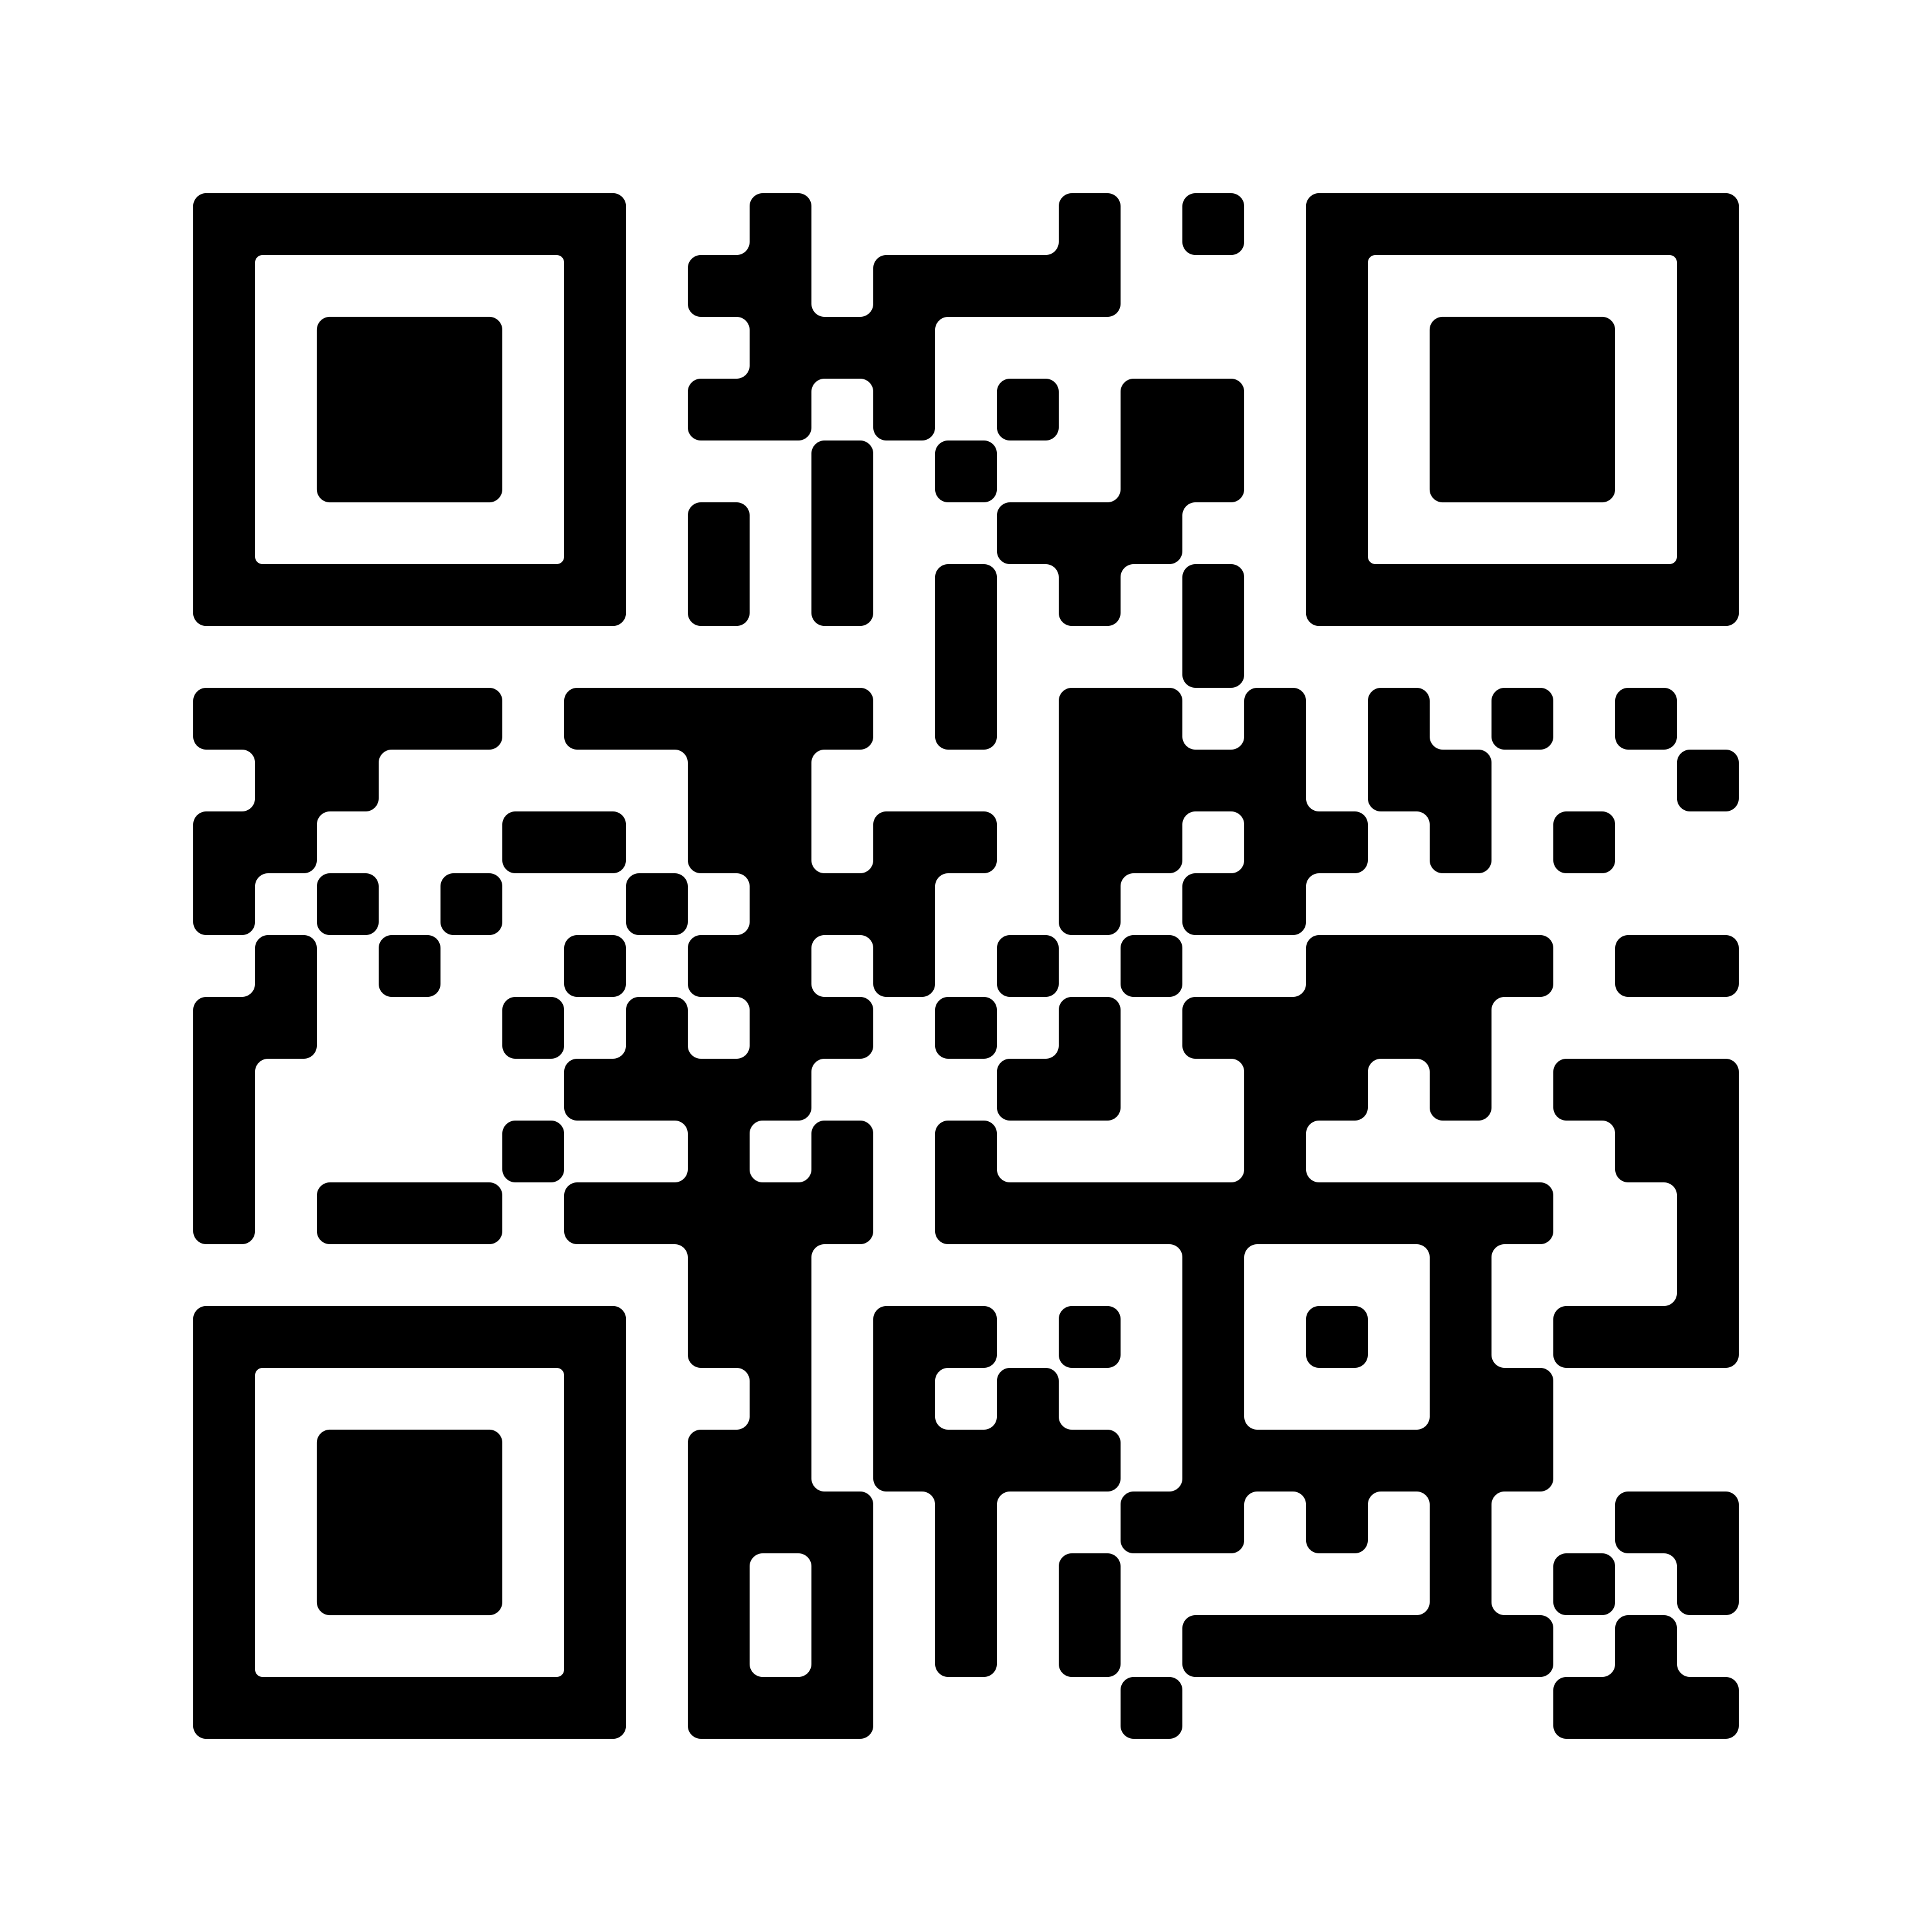
Sprachkenntnisse
Der Nachweis Ihrer Sprachkenntnisse darf nicht älter als 2 Jahre sein
Abiturzeugnisse gelten nicht als Sprachnachweis (Ausnahme: Bilinguales Abitur)
Sprachnachweise müssen auch von Studierenden der Fremdsprachen eingereicht werden
Auch für Auslandsprojekte, deren Arbeitssprache Deutsch ist, sind Sprachnachweise einzureichen
Kostenlose Sprachtests für Englisch und Spanisch werden vom Sprachlabor der Philosophischen Fakultät angeboten. Achtung: Wartezeiten zum Testtermin bis zu 8 Wochen!
Der Sprachnachweis kann max. bis zum 29.05.2024 nachgereicht werden, spätere Einreichungen können für Ihre Bewerbung nicht berücksichtigt werden. https://sprachlabor.phil-fak.uni-koeln.de/service-fuer-studierende/daad-sprachzeugnis/termine-und-testanmeldung

Slide 10
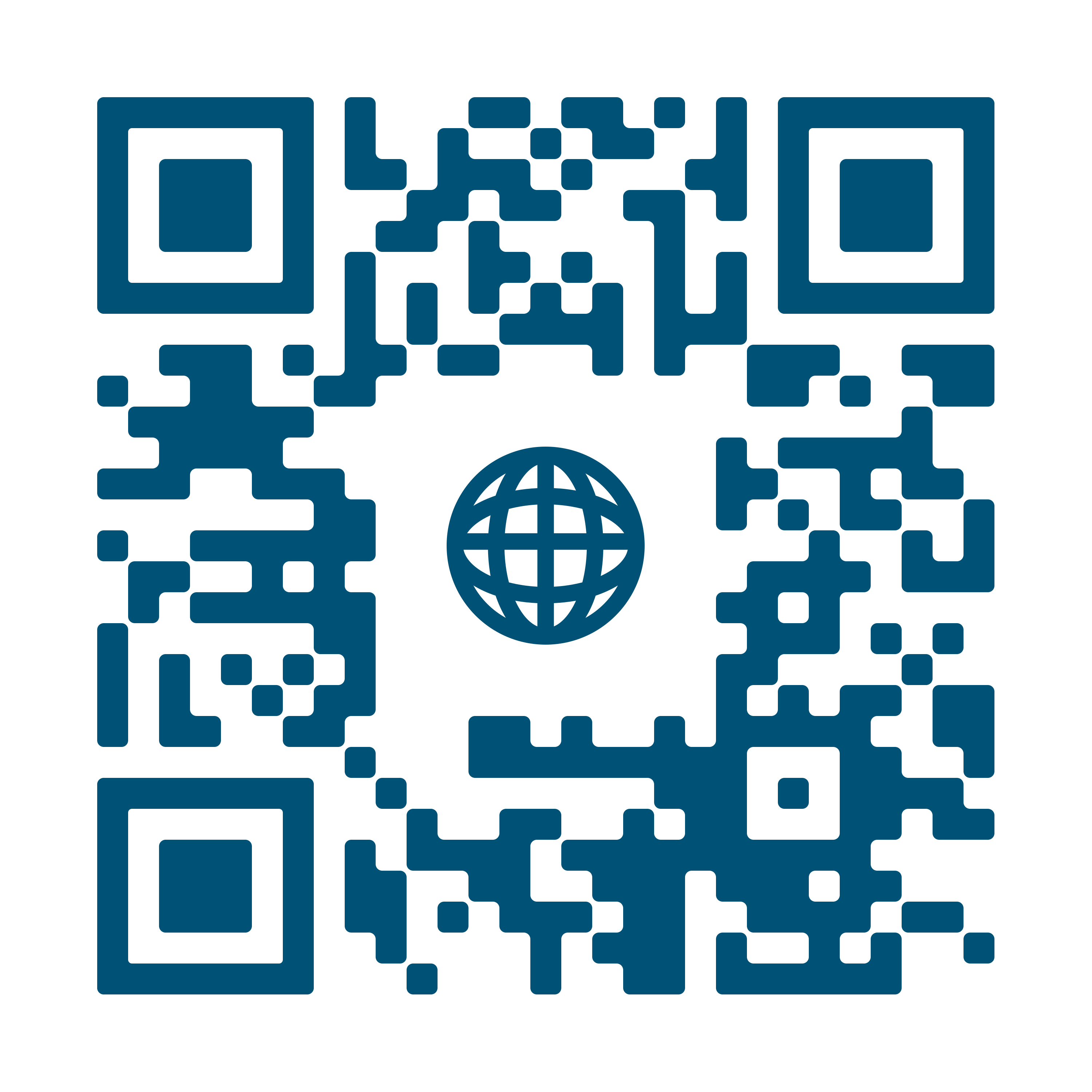
5. Stipendienhöhe
Bei allen Förderlinien – außer den Wettbewerbsreisen: Einmalige Reisekostenpauschale nach der DAAD Länderliste (PROMOS-Fördersätze 2024 siehe Homepage)
Bei den Förderlinien Abschlussarbeiten und Studium: Zusätzlich zur Reisekostenpauschale eine monatliche Teilstipendienrate zwischen 350-550 €
Bei der Förderlinie Fachkurse: Zusätzlich zur Reisekostenpauschale eine einmalige Kurspauschale von 500 €
Für Studierende mit besonderen Bedarfen können Sondermittel bis zu 10 000 € beantragt werden!

Slide 11
6. Das Bewerbungsverfahren
Bewerbungsfrist 15.05.2024 für Projekte zwischen dem 01.07.2024 und dem 31.12.2024 beginnen.
Bewerbung über das Online-Bewerbungsformular auf unserer Homepage
Einheitliche und kurze Benennung der Dokumente (ohne Sonderzeichen), z. B. für den Lebenslauf CV_Nachname
Ergebnisse/Vergabe: Ca. 8-10 Wochen nach Bewerbungsschluss wird Ihnen die Entscheidung der PROMOS-Auswahlkommission per Email mitgeteilt.
In der Auswahlkommission ist jede der 6 Fakultäten durch eine Professorin/einen Professor vertreten.
Weitere Informationen entnehmen Sie bitte unserer PROMOS - Homepage:
https://portal.uni-koeln.de/international/studium-im-ausland/foerdermoeglichkeiten-ausland/promos

Slide 12
7. Hinweise
!
Versicherungsschutz: Kümmern Sie sich selbständig um einen ausreichenden Versicherungsschutz für die gesamte Dauer Ihres Auslandsprojekts!
Im Falle einer PROMOS-Förderung können Sie an der Gruppenversicherung des DAAD teilnehmen.
Der parallele Erhalt weiterer Stipendien ist in vielen Fällen nicht möglich. Sollten Sie weitere Stipendien beantragen oder erhalten, ist dies unverzüglich mit der Abteilung 93 abzustimmen.
Sollten Sie ein PROMOS-Stipendium erhalten, wird Ihnen die Summe in zwei Raten ausgezahlt.
Anerkennung: Kümmern Sie sich vor der Ausreise um die Anerkennung der im Ausland erbrachten Studienleistung. Setzen Sie sich hierfür mit dem für Sie zuständigen Prüfungsamt in Verbindung!
Nutzen Sie das Beratungsangebot der Abt. 93 vor dem Ablauf der Bewerbungsfrist
!

Slide 13
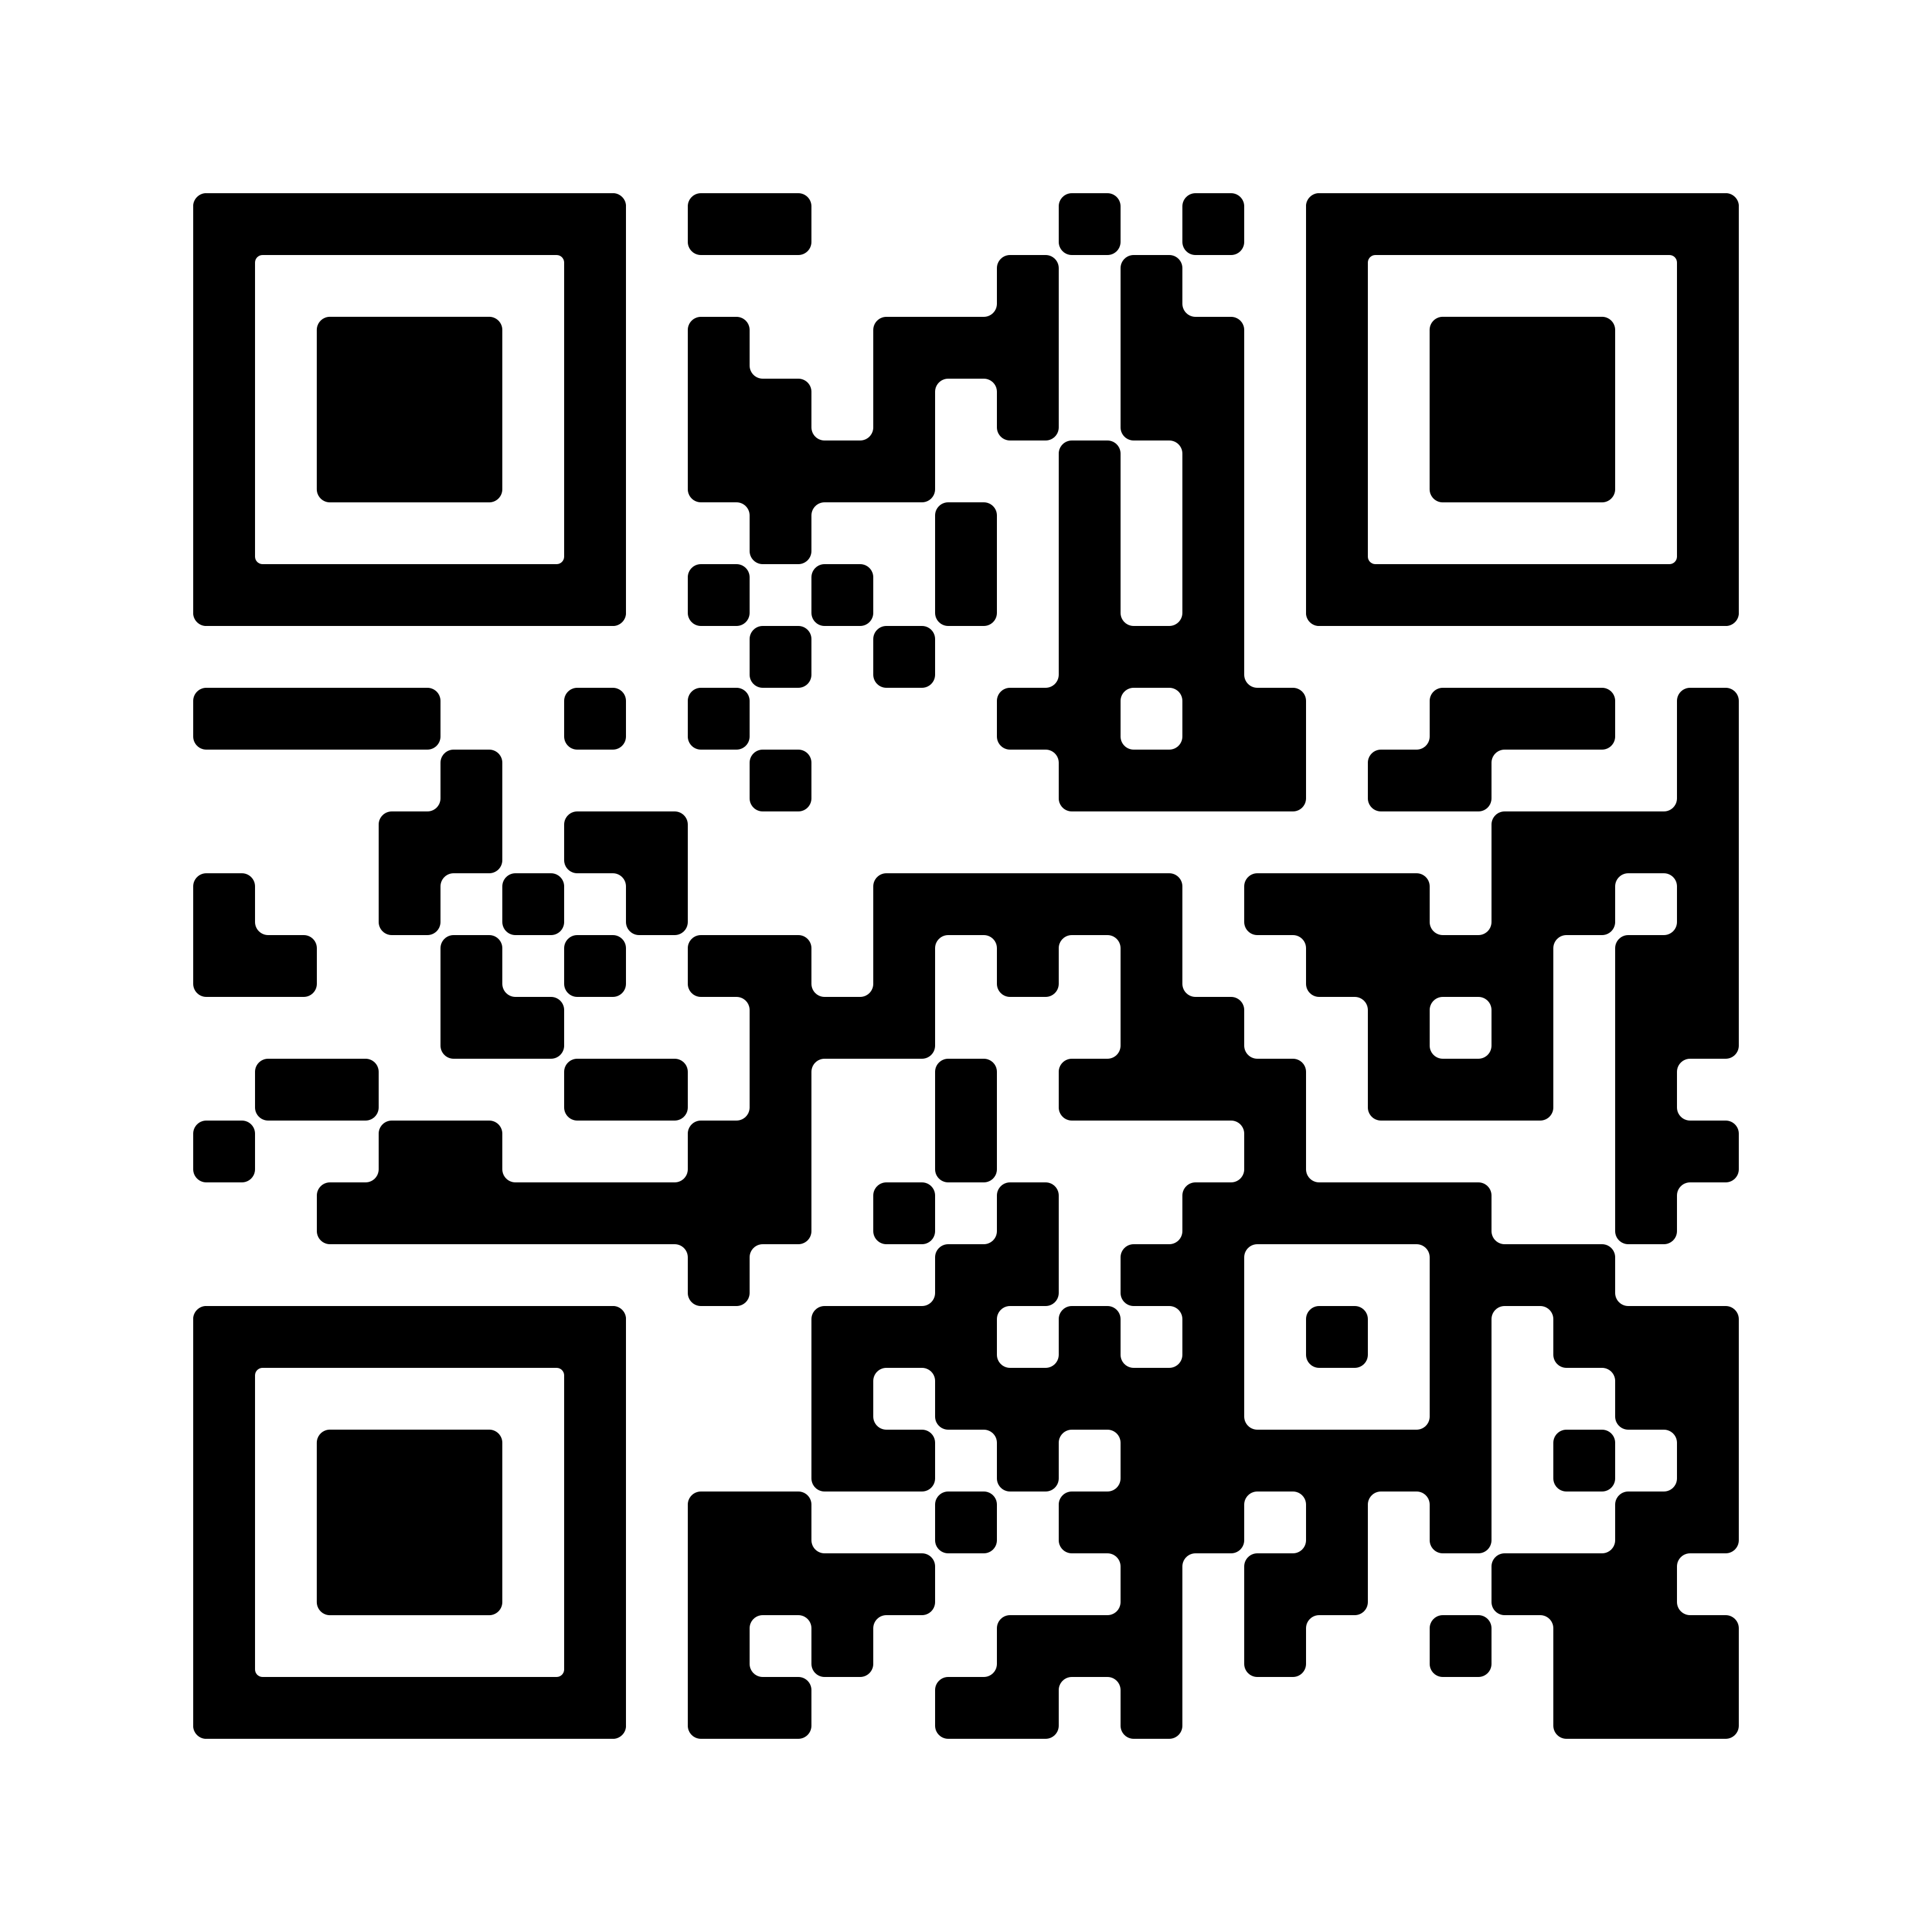
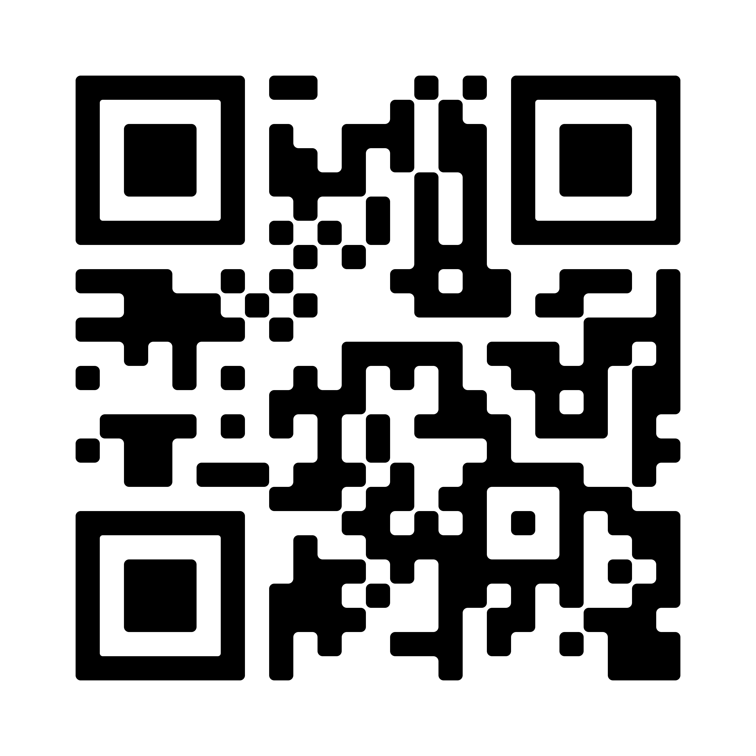
8. Weitere Stipendien
Unter besonderen Umständen gibt es die Möglichkeit, weitere Stipendien zu beantragen.
Stipendium für Studierende mit besonderer Bedürftigkeit
Bewerbung ganzjährig möglich
Siehe dazu: https://portal.uni-koeln.de/international/studium-im-ausland/foerdermoeglichkeiten-ausland/foerderung-von-auslandsaufenthalten-fuer-studierende-mit-besonderer-beduerftigkeit
Stipendium für Studierende mit Kind(ern)
Bewerbung ganzjährig möglich
Siehe dazu: https://portal.uni-koeln.de/international/studium-im-ausland/auslandsaufenthalt-mit-kindern

Slide 14
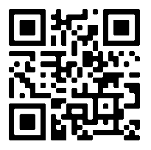
Vielen Dank für Ihre Aufmerksamkeit
Bei Fragen wenden Sie sich gerne an h.vanravenstein@verw.uni-koeln.de

